Slide 1
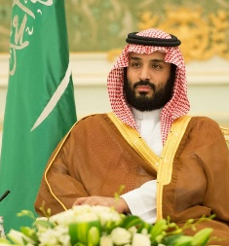
القوانين الصفية الإلكترونية

Slide 2
القوانين الصفية الإلكترونية

Slide 3
القوانين الصفية الإلكترونية

Slide 4
القوانين الصفية الإلكترونية

Slide 5
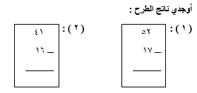
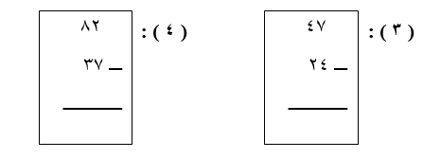
القوانين الصفية الإلكترونية
مراجعة

Slide 6
القوانين الصفية الإلكترونية

Slide 7
القوانين الصفية الإلكترونية
التاريخ : 21/ 6 / 1443هـ
الفصل السابع: قياس : النقود والزمن
الموضوع : تهيئة الفصل السابع
الهدف : التهيئة لدراسة الفصل من خلال تطبيق بعض الأنشطة
للتعرف على محتوى الفصل
صفحة 8

Slide 8
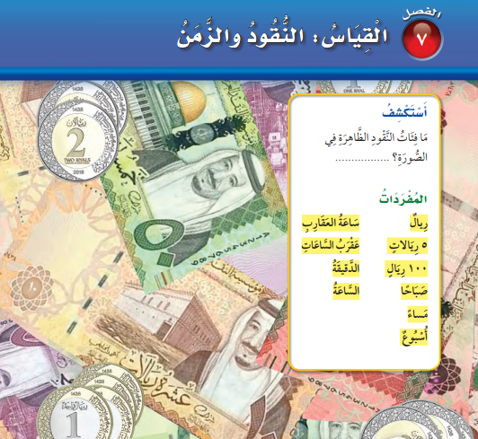
القوانين الصفية الإلكترونية

Slide 9
القوانين الصفية الإلكترونية

Slide 10
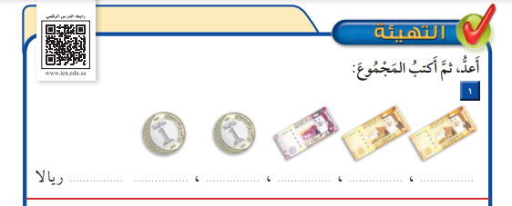
القوانين الصفية الإلكترونية

Slide 11
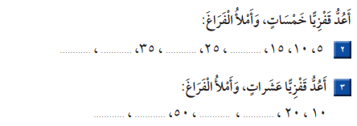
القوانين الصفية الإلكترونية

Slide 12
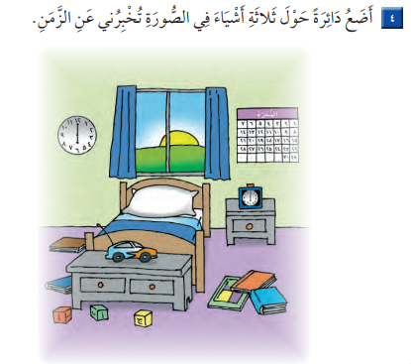
القوانين الصفية الإلكترونية

Slide 13
القوانين الصفية الإلكترونية
نشاط
https://wordwall.net/ar/resource/9913200

